Slide 1
BY YUSHEN
YOUR LOGO
语文精品课件
要下雨了
一年级下册 6.3
授课老师：某某
授课时间：20XX

Slide 2
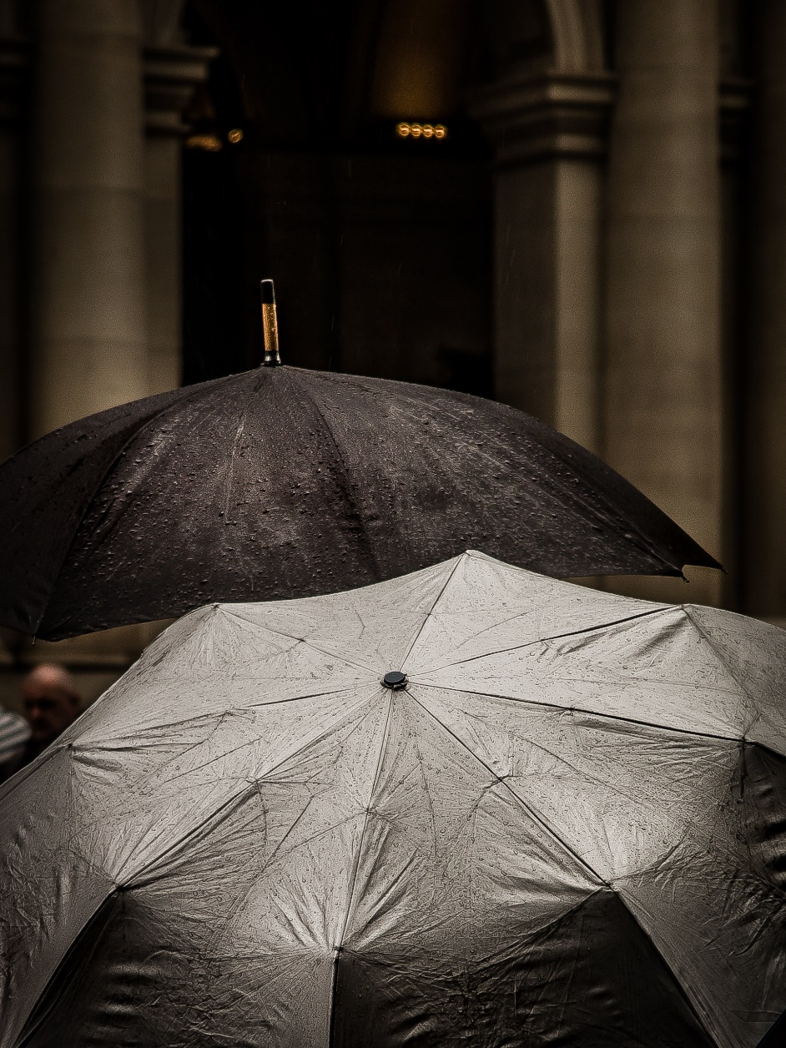
01 课前导读
同学们，你们见过下雨吗？ 下雨前会有什么征兆呢？这节课我们就来学习《要下雨了》，看看下雨前会发生什么事情呢？

Slide 3
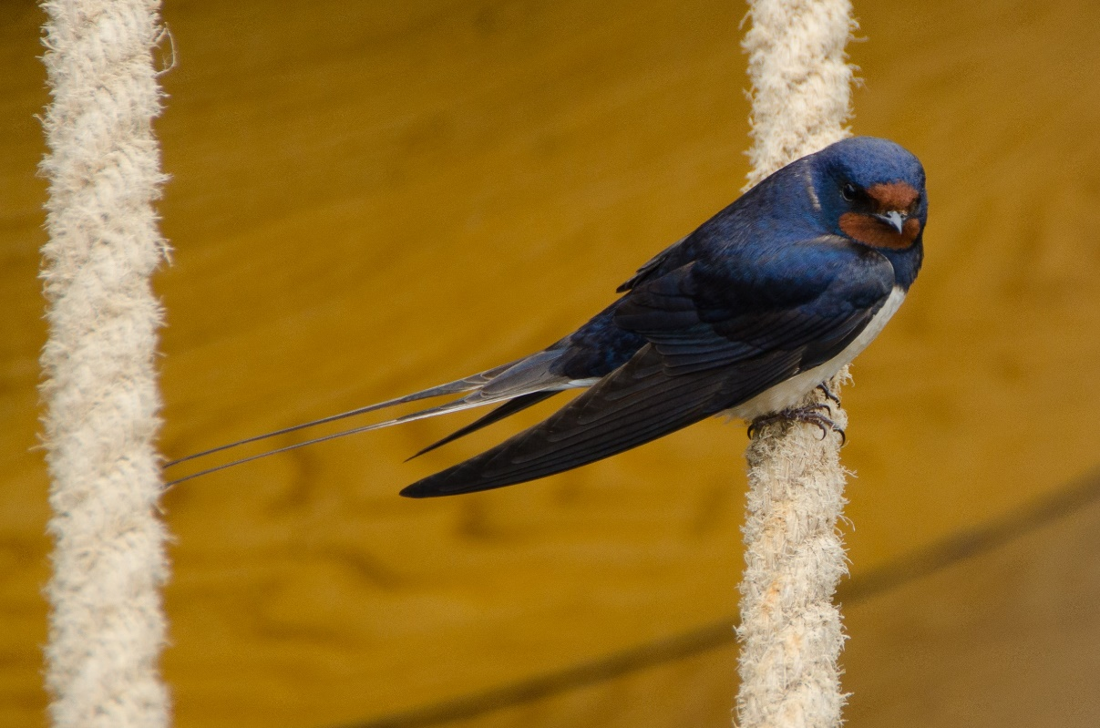
01 课前导读
燕子低飞的原因
快下雨时，天气闷热，天空中的一些小飞虫，由于翅膀上沾上了空气中的小水滴而飞得很低，燕子为了捕食这些小飞虫，所以也就飞得很低。

Slide 4
01 课前导读
（1）不认识的字可以看拼音，或者请教老师和同学。
（2）读准每一个字的字音，圈出生字词；
（3）读通每个句子，读不通顺的多读几遍；
（4）给每个自然段写上序号。

Slide 5
02 字词揭秘
我会认
yāo
pō
chén
shēn
cháo
shī
腰 坡 沉 伸 潮 湿
呢 空 闷 消 息 搬 响
ne
kòng
mēn
xiāo
xī
bān
xiǎng

Slide 6
02 字词揭秘
我会认
偏旁识字法
沉 潮 湿 消
这几个字都带三点水，都和水有关，可以放在一起归类识记。
加一加
月+要=腰 亻+申=伸 扌+般=搬

Slide 7
02 字词揭秘
我会认
多音字
mēn（闷热）
huā（哗啦）
闷
哗
mèn（烦闷）
huá（喧哗）

Slide 8
02 字词揭秘
连忙：赶快，急忙。
消息:指人或事物的动向或变化的情况；音信。
轰隆隆：拟声词，形容雷声等。
潮湿: 指空气中含的水分较多.

Slide 9
02 字词揭秘
直
呀
边
呢
吗
吧
加

Slide 10
02 字词揭秘
zhí
结构：
部首：
组词：
造句：
直
上下
目
直线、正直
包拯的为人很正直。

Slide 11
02 字词揭秘
ya
结构：
部首：
组词：
造句：
呀
左右
口
多美呀 好快呀
这里的景色多美呀！

Slide 12
02 字词揭秘
biān
结构：
部首：
组词：
造句：
边
半包围
辶
身边 海边
我喜欢在海边玩耍。

Slide 13
02 字词揭秘
ne
结构：
部首：
组词：
造句：
呢
左右
口
你呢 为什么呢
我的作业写完了，你呢？

Slide 14
02 字词揭秘
ma
吗
左右
口
好吗 对吗
这么做对吗？
结构：
部首：
组词：
造句：

Slide 15
02 字词揭秘
ba
结构：
部首：
组词：
造句：
吧
左右
口
走吧 好吧
天要黑了，我们快点走吧！

Slide 16
02 字词揭秘
jiā
结构：
部首：
组词：
造句：
加
左右
力
加吧 加法
爸爸今天晚上又加班。

Slide 17
03 课文精讲
大声朗读课文，找一找：小白兔到山坡上割草时，都遇到了谁？
燕子
小鱼
蚂蚁
描写了小白兔的动作。
小白兔弯着腰在山坡上割草。天阴沉沉的，
小白兔直起身子，伸了伸腰。
点明天气闷热，为下文“下雨了”作铺垫。

Slide 18
03 课文精讲
小燕子从他头上飞过。小白兔大声喊：“燕子，燕子，你为什么飞得这么低呀？”
燕子低飞
思考：从燕子的回答中你知道了什么？
小燕子边飞边说：“要下雨了。空气很潮湿，虫子的翅膀沾了小水珠，飞不高，我正忙着捉虫子呢！
下雨前空气潮湿，虫子的翅膀沾上了水珠飞不高，燕子要捉虫子，所以会飞得很低。

Slide 19
03 课文精讲
是要下雨了吗？小白兔往前边池子里一看，小鱼都游到水面上来了。
小鱼出水
小白兔对小燕子的话半信半疑，并不完全相信。
动作、语言描写
小白兔跑过去问：“小鱼，小鱼，今天怎么有空出来呀？”
“跑过去”和连说两个“小鱼”说明小白兔急于解开心中的疑惑。
小鱼说：“要下雨了。水里闷得很，我们到水面上来透透气。小白兔，你快回家吧，小心淋着雨。”
小鱼生活在水里，平时水中的空气够用，下雨前，空气中的湿度增大，水下空气密度高，水中的空气异常沉闷，所以小鱼要到水面上来透透气。

Slide 20
03 课文精讲
闷
“闷”字本义为憋闷，是一个会意字。其字外形很像一扇门，里面是一颗心，心被关闭在门内，所以心中会憋闷。如今人们常说的“愁闷、郁闷”等都表达了心烦，心情不舒畅。

Slide 21
03 课文精讲
小白兔连忙挎起篮子往家跑。
动作描写
“连忙”“挎起篮子”“跑”这些动作描写，生动形象地描绘出小白兔此时已经完全相信要下雨了，害怕被雨淋的焦急的样子。
他看见路边有一大群蚂蚁，就把要下雨的消息告诉了蚂蚁。一只大蚂蚁说：“是要下雨了，我们正忙着搬东西呢！”
动作描写
小白兔加快步子往家跑。他一边跑一边喊：“妈妈，妈妈，要下雨了！”
“一边跑一边喊”表现了小白兔当时急切的心情。

Slide 22
03 课文精讲
轰隆隆，天空响起了一阵雷声。哗，哗，哗，大雨真的下起来了！
思考：“响起一阵雷声”“哗，哗，哗”说明了什么？
雨果然来了，“响起了一阵雷声”说明雷声来得很急。“哗，哗，哗”表明雨下得十分大。
课文向我们介绍了燕子低飞、鱼游水面、蚂蚁搬家都是夏天将要下雨的先兆，激发了同学们发现和探索大自然奥秘的兴趣。
课文主旨

Slide 23
04 课堂小结
能预报天气的动物
傍晚鸡不入笼是天将下雨的征兆；黄鹂鸟发出类似猫叫的声音表示即将下雨；狗泡水，要下雨；等等。
东虹日头西虹雨。
天上钩钩云，地上雨淋淋。
蜘蛛结网天放晴。
久晴大雾必阴，久雨大雾必晴。

Slide 24
04 课堂小结
燕子低飞
勤观察
多思考
要下雨了
小鱼出水
蚂蚁搬家

Slide 25
05 课堂练习
一、用“√”给下面的字选择正确的读音。
闷（mēn mèn)热 下着（zhe zháo)雨
空（kòng kōng) 闲 消（xāo xiāo)息
√
√
√
√
二、加一加，组成新字再组词。
门+心=（ ）（ ） 口+向=（ ）（ ）
土+皮=（ ）（ ） 力+口=（ ）（ ）
闷
闷热
响
响亮
坡
山坡
加
加法

Slide 26
BY YUSHEN
YOUR LOGO
语文精品课件
谢谢观看
一年级下册 6.3
授课老师：某某
授课时间：20XX

